Slide 1




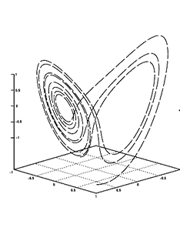





BAS23 Система картографирования сельхоз полей
Лидер Мозговенко Андрей

Slide 2
Участники
Никулин Максим Анатольевич
Чепурной Максим Павлович
Темиров Эльвис Асанович
Студент 2 курса технического
факультета.
Студент 2 курса технического
факультета.
Студент 2 курса технического
факультета.
Специальность: фундаментальная
информатика и информационные
технологии.
Специальность: фундаментальная
информатика и информационные
технологии.
Специальность: фундаментальная
информатика и информационные
технологии.
Исполнитель работы
Исполнитель работы
Исполнитель работы

Slide 3
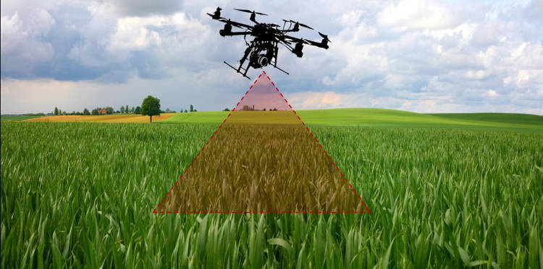
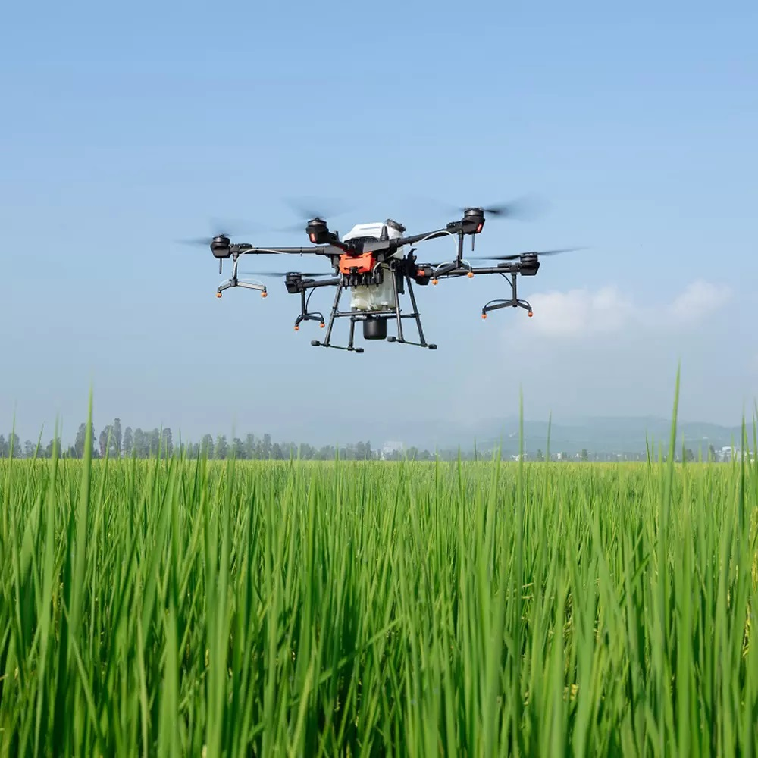
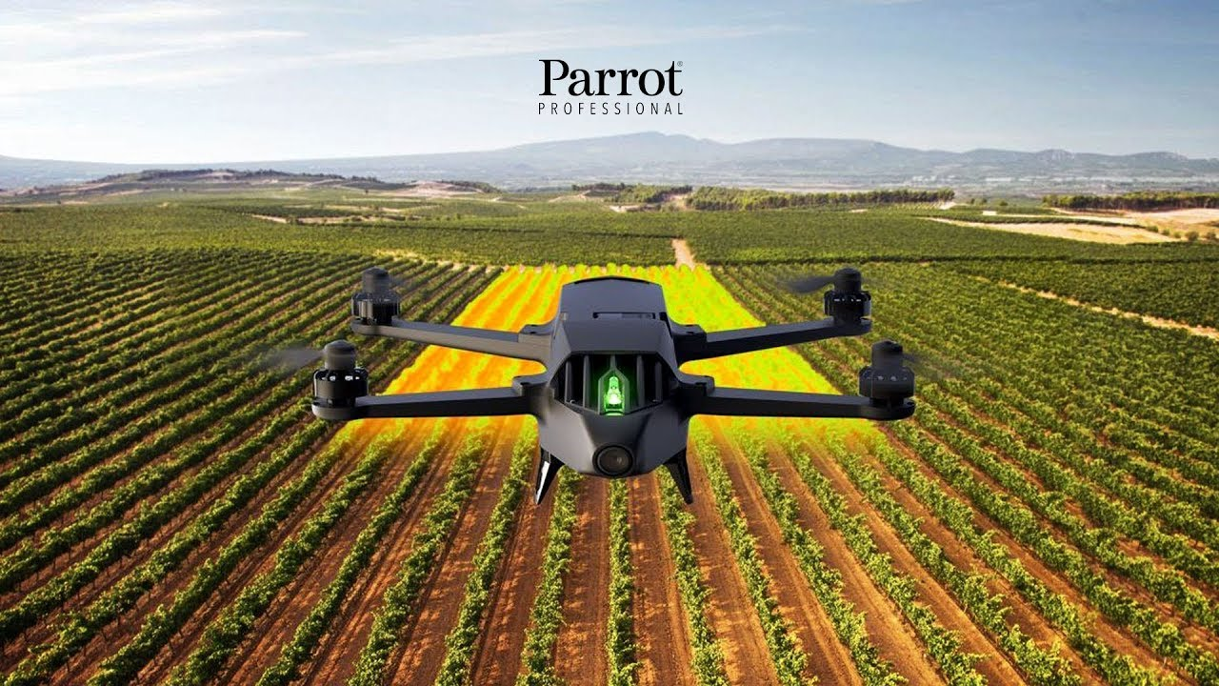
Актуальность проекта
Повышение эффективности сельскохозяйственного производства
Мониторинг растений и болезней
Оптимизация полива
Планирование посевных площадей
Все эти факторы делают тему БПЛА в сельхоз картографии актуальной и важной для развития сельскохозяйственной отрасли.

Slide 4

Конкурентные преимущества:
Повышение эффективности сельскохозяйственного производства: БПЛА позволяют собирать высококачественные и точные данные о состоянии посевных площадей, саженцев, урожаев и других аспектов сельскохозяйственного процесса. Это позволяет сельскохозяйственным предприятиям принимать оперативные и обоснованные решения для решения тех или иных проблем.
Мониторинг растений и болезней: БПЛА могут собирать данные о состоянии растений на посевных площадях. Это позволяет выявлять поражение растений болезнями, вредителями и другими вредными факторами на ранних стадиях, что позволяет принять эффективные меры по их защите, предотвращению потерь урожая и максимизации урожайности.
Оптимизация полива: БПЛА могут помочь сельскохозяйственным предприятиям оптимизировать полив. Они могут создавать карты влажности почвы и определять оптимальные режимы полива для каждой области посевных площадей, что позволяет экономить воду и улучшать урожайность.
Планирование посевных площадей: БПЛА могут помочь сельскохозяйственным предприятиям в планировании посевных площадей. Они могут собирать данные о состоянии почвы, растений и погодных условиях, а затем предоставлять рекомендации о том, какие культуры могут быть оптимальными для посева на конкретном участке.
Все эти факторы делают тему БПЛА в сельхоз картографии актуальной и важной для развития сельскохозяйственной отрасли.
Notes:
4

Slide 5
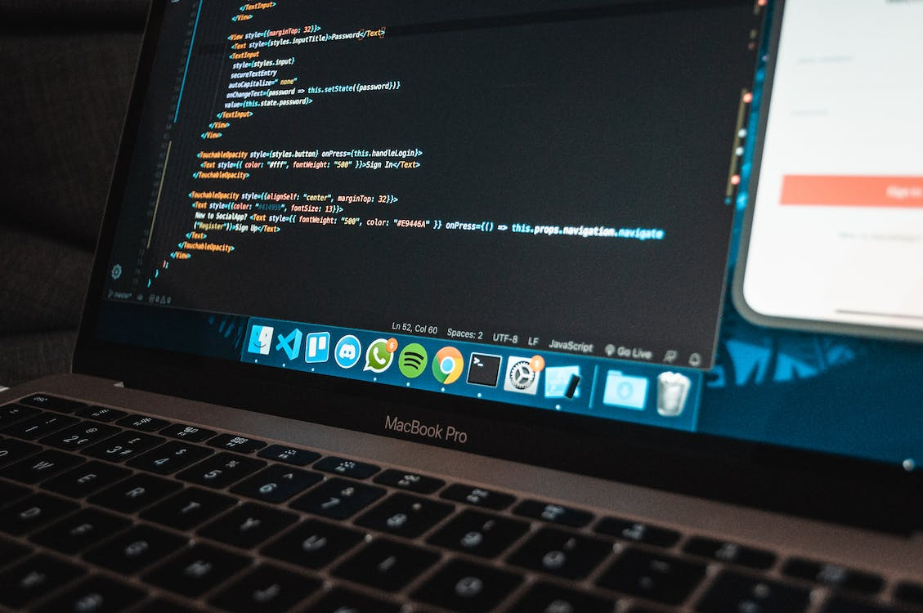
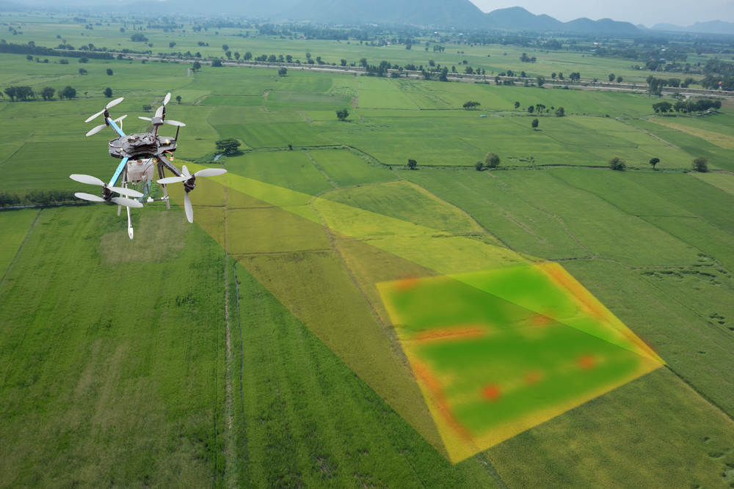
Продукт
Нашим продуктом является программное обеспечение, позволяющее БПЛА подлетать на заранее заданные координаты и делать фотографии поля для последующего анализа и сравнений.

Slide 6
Анализ рынка
Сельское хозяйство активно принимает технологические инновации для улучшения процессов управления и повышения урожайности.
Необходимость оптимизации ресурсов: БПЛА предоставляют возможность точного мониторинга и управления угодьями, что позволяет оптимизировать использование воды, удобрений и защитных средств.
Рост спроса: С увеличением потребности в эффективном использовании ресурсов, спрос на технологии, подобные БПЛА, может значительно возрасти.
Снижение операционных издержек: БПЛА позволяют сократить издержки на ресурсы и трудозатраты при управлении угодьями.

Slide 7
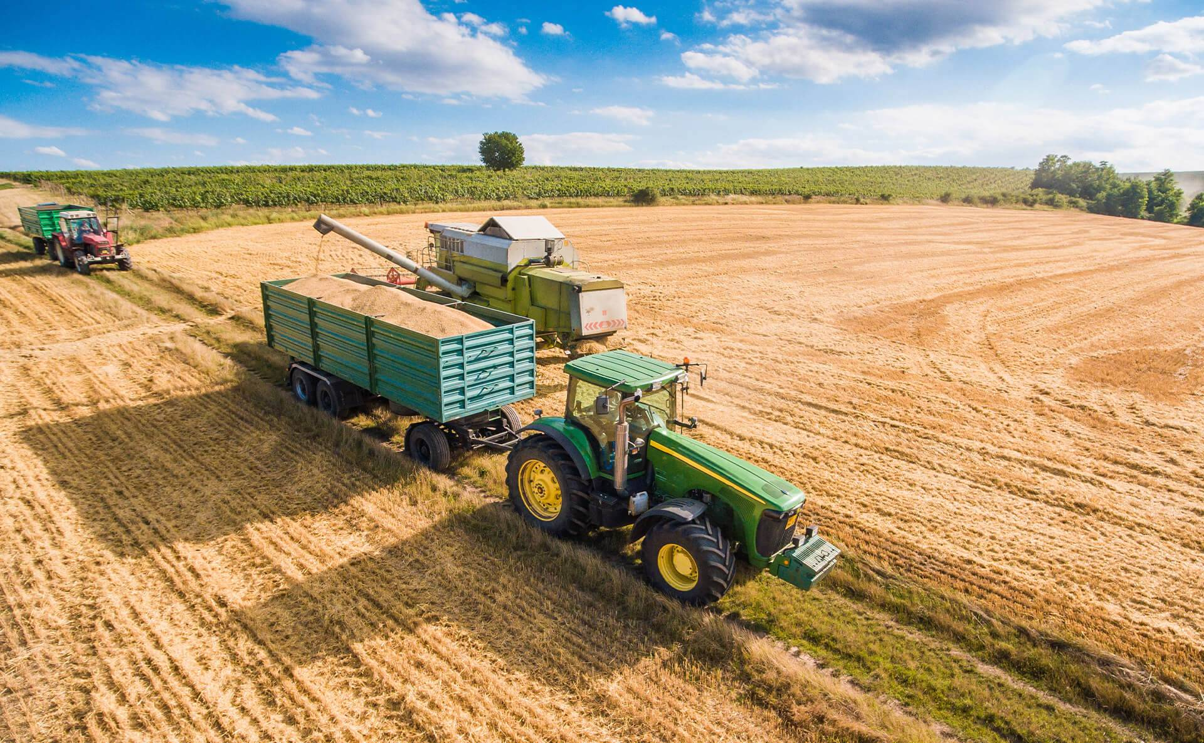
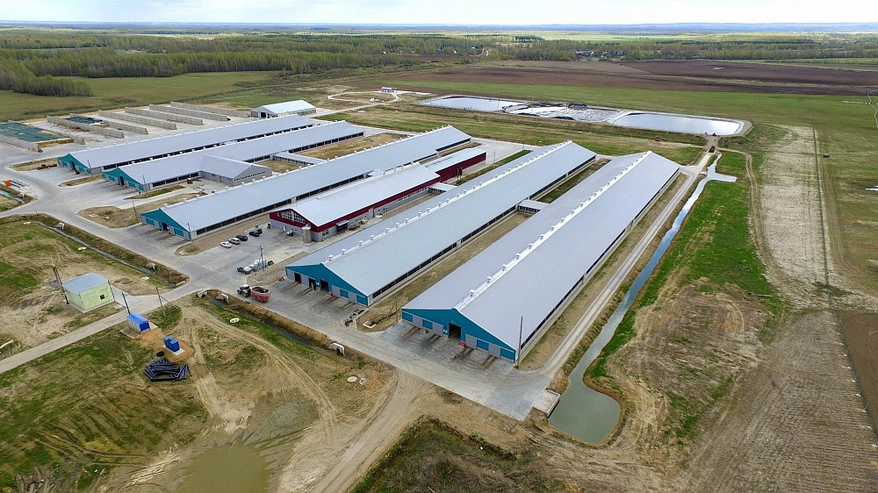
Главные покупатели
Сельхоз предприятия — Традиционные методы мониторинга требуют значительных трудовых ресурсов.
Частные лица — Ограниченная информация о состоянии почвы и растений. Недостаточные знания об уровне увлажненности почвы и состоянии растений может привести к избыточному или недостаточному использованию воды, удобрений и других ресурсов.

Slide 8
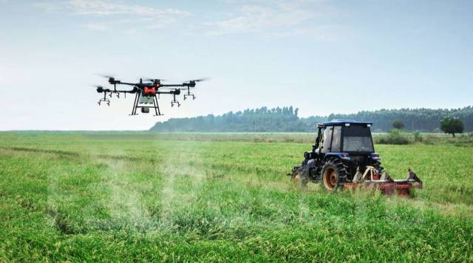
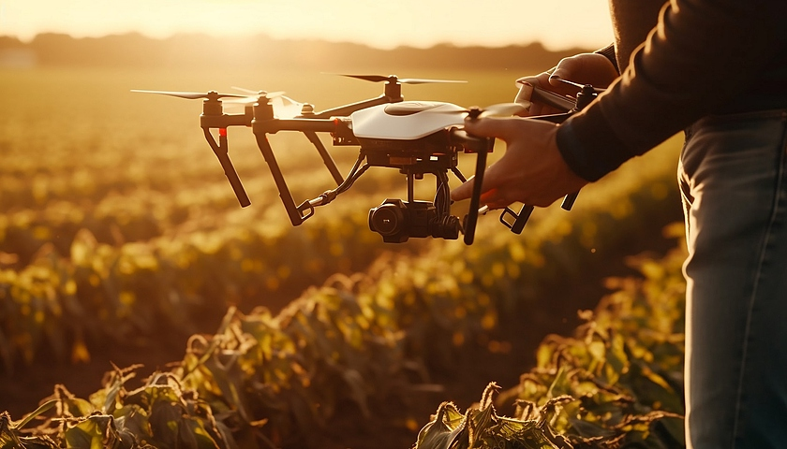
Решение проблем
БПЛА может автоматизировать этот процесс, сэкономив время и уменьшив трудозатраты. Наглядное изменение на полученных фотографиях позволят более точно прогнозировать урожай и заболевания растений, за счет чего можно принимать информированные решения о необходимости удобрений, полива и других аспектах ухода за посевами.

Slide 9
Основные характеристики и функции БПЛА:
Тип аппарата:
Мультироторный/планерный (выбрать оптимальный тип для максимальной эффективности сканирования).
Оборудование:
Встроенные камеры высокого разрешения, мультиспектральные и гиперспектральные датчики для сбора данных о почве, растениях и их состоянии.
Технические характеристики:
Дальность полета до 4500 м
Продолжительность полета до 3-4 часов
Точность навигации до 10 метров
Высокая стабильность полета для точного сканирования.
Функциональные возможности:
  Автоматизированное сканирование и съемка участков сельскохозяйственных полей.
  Анализ данных с использованием алгоритмов компьютерного зрения и машинного обучения для определения состояния растений, заболеваний, плодородия почвы и роста культур.
  Построение высокоточных карт участков с полями с подробной информацией о состоянии растений и почвы.
  Мониторинг изменений в течение времени для оценки эффективности сельскохозяйственных методов и стратегий.

Slide 10
Программное обеспечение и технологии:
Операционная система: Специализированная операционная система для управления полетами, обработки данных и визуализации результатов.
Алгоритмы и программное обеспечение:
  Разработка программ для автоматического планирования маршрутов сканирования.
  Программы для обработки данных, создания карт и анализа информации о полях.
  Использование искусственного интеллекта для распознавания растений, определения заболеваний и оценки состояния культур.

Slide 11
Научно-технические решения:
Наш продукт основан на передовых методах обработки изображений и анализа данных, с использованием технологий машинного обучения и компьютерного зрения. Ниже представлены ключевые научно-технические решения:
Спектральный анализ:
  Использование многозондовых камер: Беспилотные летательные аппараты (БПЛА) оборудованы многозондовыми камерами, способными регистрировать различные спектральные зоны света. Это позволяет проводить более глубокий анализ состояния растений, почвы и воды.
Машинное обучение:
  Обучение модели для классификации данных: Мы используем технологии машинного обучения для обучения моделей, способных автоматически классифицировать данные, например, выявлять зоны с дефицитом воды, недостатком питательных веществ или заболеваниями растений.
Комплексный анализ данных:
  Интеграция данных с различных источников: Наше ПО объединяет данные, полученные от различных сенсоров БПЛА, а также данных с земли, чтобы предоставить полную картину состояния сельскохозяйственных угодий.
Реальное время:
  Оптимизация алгоритмов для оперативного анализа: Мы разрабатываем алгоритмы обработки данных, обеспечивающие оперативное получение результатов, что позволяет фермерам мгновенно реагировать на изменения в угодьях.
Интеграция с БПЛА:
  Оптимизация для различных моделей: Наше ПО разрабатывается с учетом разнообразия моделей БПЛА, обеспечивая высокую степень совместимости и эффективное использование различных технических характеристик.

Slide 12
Бизнес модель
Партнёры: Сельскохозяйственные предприятия и фермерские хозяйства: Потенциальные клиенты, заинтересованные в использовании технологий БПЛА для оптимизации управления и контроля. Производители сельскохозяйственных инструментов и техники: Партнерство с производителями техники может способствовать интеграции БПЛА в сельскохозяйственные сферы деятельности. IT-компании и разработчики программного обеспечения: Сотрудничество с IT-специалистами поможет создать специализированное программное обеспечение для анализа и обработки данных. Университеты и исследовательские центры: Партнерство с академическими учреждениями позволит осуществлять научные исследования, тестирование новых технологий и разработку более эффективных методов сканирования сельскохозяйственных угодий. | Виды деятельности: Мониторинг влажности почвы, содержания питательных веществ и других параметров Обнаружение изменения в цвете и структуре растений Определить оптимальное время сбора с помощью анализа данных полученных от камер и сенсоров. Анализ состояния растений, определяя необходимость применения химикатов | Ценность: Экономическая эффективность: В связи с использованием БПЛА для сканирования сельскохозяйственных угодий, наши услуги предоставляются по более доступной цене, чем традиционные методы сканирования. Безопасность и надежность: Мы придерживаемся строгих норм и правил безопасности при выполнении сканирования сельскохозяйственных угодий с помощью БПЛА. Индивидуальный подход: Мы предоставим индивидуальные решения и подходы для каждого клиента, учитывая их уникальные потребности и требования. Оперативность: За наиболее короткий срок получить анализ состояния сельскохозяйственных угодий с помощью БПЛА и решить проблему. | Взаимоотношения с клиентами: Предполагается активное взаимодействие с сельхоз предприятиями. Мы будем предлагать услуги по сканированию угодий с помощью БПЛА, а также оказывать консультационную поддержку для оптимизации сельскохозяйственного производства. Планируется устанавливать партнерские отношения с производителями БПЛА и другими технологическими партнерами для обмена знаниями и опытом, а также для доступа к новым технологическим решениям. | Клиенты: Проект ориентирован для юридических лиц такие как: Агробизнес и Фермерские Хозяйства Агротехнологические Компании Страховые Компании Поставщики Удобрений и Защитных Средств Консалтинговые Компании в Сельском Хозяйстве Сельскохозяйственные Кооперативы Государственные Сельскохозяйственные Организации
 |  |  | Каналы сбыта: Прямые продажи сельскохозяйственным предприятиям Дистрибьюторы сельскохозяйственного оборудования Онлайн-платформы для сельскохозяйственных технологий
 | Ключевые ресурсы: Программное обеспечение для БПЛА сканирующего сельхоз угодия и анализ данных на основании скана.
Издержки: Затраты на приобретение и установку оборудования для БПЛА. Затраты на разработку и настройку программного обеспечения для управления и обработки данных с БПЛА. Затраты на получение разрешений и лицензий для использования. Затраты на маркетинг и продвижение услуг сканирования. Издержки на юридическую и бухгалтерскую поддержку. Затраты на обеспечение безопасности и конфиденциальности данных. |  | Доходы: Мы сделаем большой вклад в развитие сельхоз отрасли в России. Увеличив урожайность, тем самым решив множество проблем не тратя много ресурсов. Также: Продажа самого БПЛА сельскохозяйственным предприятиям. Цена может зависеть от размера и функциональных возможностей БПЛА. Предоставление услуги сканирования сельхозугодий с использованием БПЛА. За такие услуги можно взимать плату, основываясь на площади сканирования или других критериях.

Slide 13
